Slide 1
Deckblatt –Verhalten bei Gefahr
Lehrgang:
Truppmannausbildung Teil 1
(Grundausbildungslehrgang)
7. Unterrichtseinheit:
Verhalten bei Gefahr
Gefahren der Einsatzstelle / allgemeine Gefahren im
Einsatz / richtiges Verhalten

Slide 2
Einsätze der Feuerwehr
Einsätze der Feuerwehr
Unvorhergesehene Naturereignisse
Außer Kontrolle geratene Abläufe (Arbeitswelt, Technik, Verkehr)
Menschliches Fehlverhalten (Leichtsinn, Fahrlässigkeit)
Vorsätzliches Handeln (Gleichgültigkeit, Böswilligkeit, Absicht)

Slide 3
Bedrohung von Gefahren
Bedrohung von Gefahren
Je nach Lage und Situation können Gefahren drohen für:
Menschen
Tiere
Sachwerte
Umwelt
Mannschaft
Gerät

Slide 4
Gefahren der Einsatzstelle
Gefahren der Einsatzstelle
A – Atemgifte
A – Angstreaktion
A – Ausbreitung
A – Atomare Strahlung
B/C – Biologische / Chemische Stoffe
E – Erkrankung / Verletzung
E – Explosion
E – Elektrizität
E – Einsturz

Slide 5
Erscheinungsformen der Atemgifte
Erscheinungsformen der Atemgifte
Gase
Brandgase
Rauch
Dämpfe
Aerosole
Nebel
Schwebstoffe
Staub
Flocken

Slide 6
Atemgifte und deren Wirkung
Atemgifte und deren Wirkung
Atemgifte mit erstickender Wirkung (Gruppe 1)
z.B. Stickstoff, Methan, Edelgase
Atemgifte mit Reiz- oder Ätzwirkung (Gruppe 2)
z.B. Chlor, Ammoniak, Nitrose Gase, Säure- und Laugendämpfe
Atemgifte mit Wirkung auf Blut, Nerven, Zellen (Gruppe 3)
z.B. Kohlenmonoxid, Kohlendioxid, Benzindämpfe

Slide 7
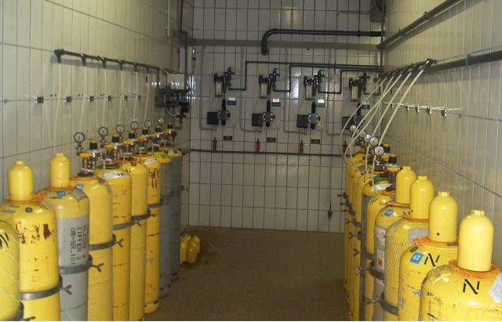
Chlorgas - Flaschenbatterie
Chlorgas - Flaschenbatterie

Slide 8

Angstreaktion
Angstreaktion
Angst
führt zu
Bewegungslosigkeit / Lähmung
Unkontrolliertem Handeln
Überreaktion
Schock

Slide 9
Ausbreitungsmöglichkeiten
Ausbreitung
- Ausbreitungsmöglichkeiten beim Brandeinsatz -
Die Ausbreitung kann durch alle Formen der Wärmeübertragung erfolgen:
Wärmestrahlung
Wärmeleitung
Wärmeströmung
Sowie durch:
Funkenflug
Flugfeuer
Schnelle Brandausbreitung
Bauliche Mängel
Falsche Löschtaktik

Slide 10
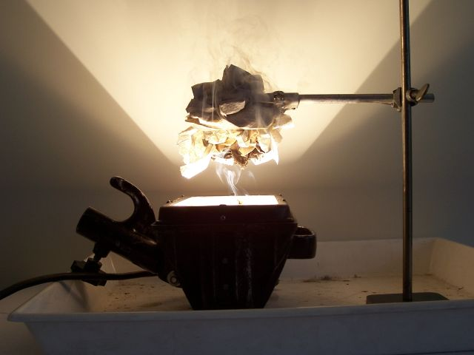
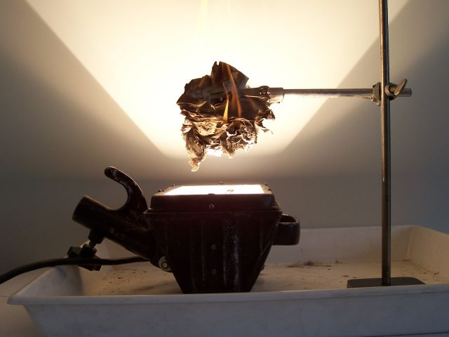
Wärmestrahlung
Ausbreitungsmöglichkeit
Beispiel: Wärmestrahlung

Slide 11
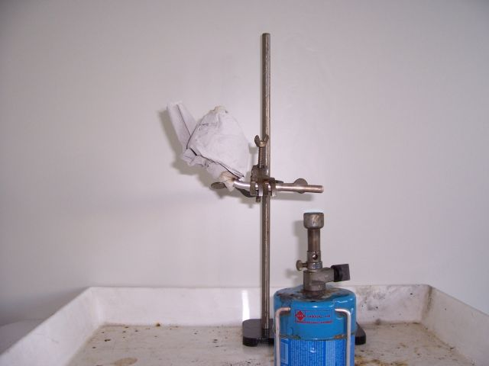
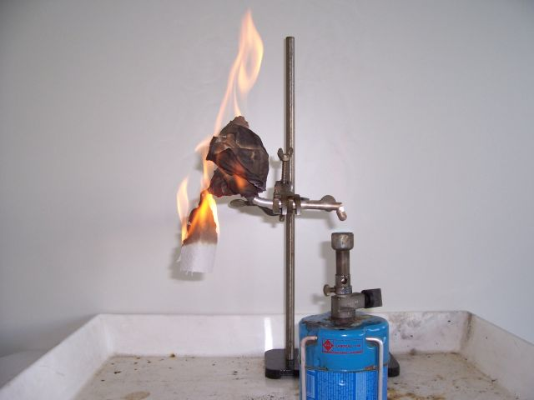
Wärmeleitung
Ausbreitungsmöglichkeit
Beispiel: Wärmeleitung

Slide 12
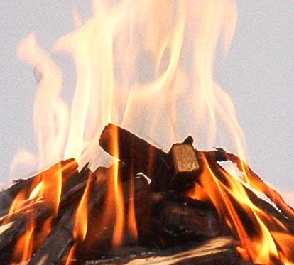
Wärmeströmung
Ausbreitungsmöglichkeit
Beispiel: Wärmeströmung
Wasser kühlt ab
Kreislaufsystem
Kaltes Wasser sinkt ab
Heißes Wasser steigt auf
(Gefüllt mit Flüssigkeit
oder Gas)
Wasser wird erwärmt

Slide 13
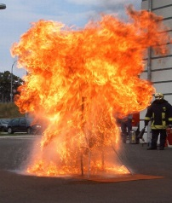
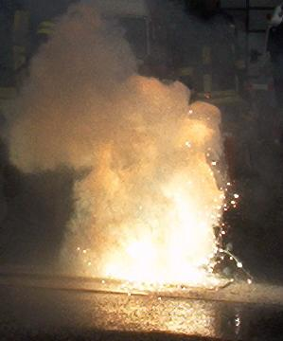
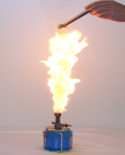
Falsche Löschtaktik / Wasser
Löschtechnische Fehler
auf brennendes Öl /Fett
Fettexplosion
Thermische
auf brennendes Metall
Dissoziation
Wasser
im Vollstrahl
Staubexplosion
auf Staubablagerungen
in brennenden Kamin
Berstgefahr

Slide 14
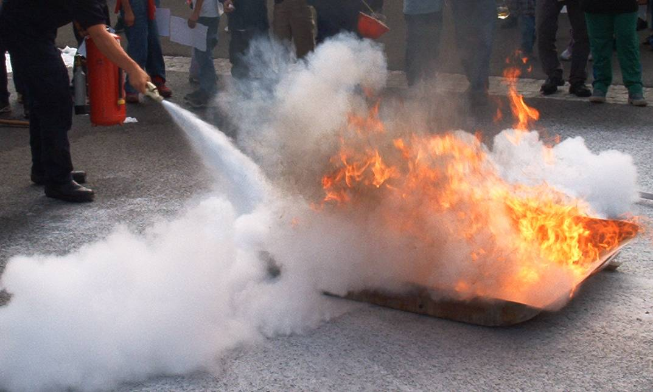
Falsche Löschtaktik / Pulverlöscher
Löschtechnische Fehler

Slide 15
Schadensausweitung
Schadensausweitung
Die Schadensausweitung kann erfolgen durch:
Ausströmen von gasförmigen Stoffen
Auslaufen von Flüssigkeiten
Einflüsse des Wetters
Mangelhafte Sicherungsmaßnahmen
Verschleppen durch Einsatzkräfte / Schaulustige
Zündung explosionsfähiger Atmosphäre
Falsche Einsatztaktik

Slide 16
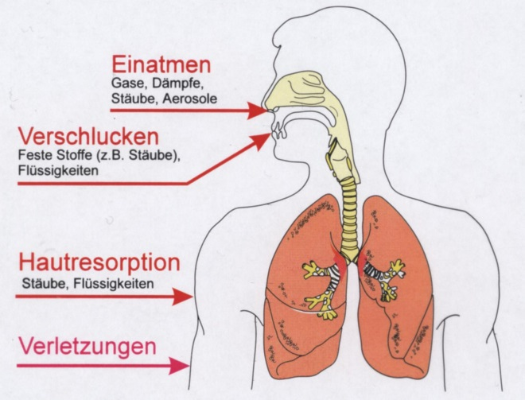
Atomare Strahlung / Gefährdung
Atomare Strahlung
Der menschliche Körper kann auf drei verschiedenen Wegen durch
radioaktive Strahlung gefährdet werden:
Äußere Bestrahlung
Kontamination
Inkorporation

Slide 17

Inkorporation / Kontamination
Atomare Strahlung
Inkorporation ausschließen!
Kontamination vermeiden!

Slide 18

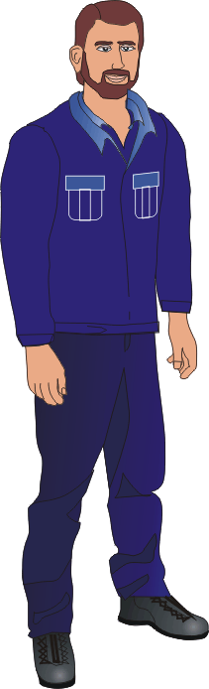
Atom-Strahlung / Abstand
Atomare Strahlung
Einsatzgrundsatz:
Abstand halten!

Slide 19


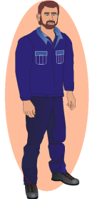
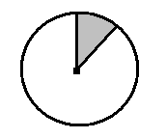
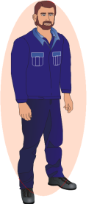

Atom-Strahlung / Aufenthaltsdauer
Atomare Strahlung
Einsatzgrundsatz:
Aufenthaltsdauer
begrenzen!

Slide 20



Atom-Strahlung / Abschirmung
Atomare Strahlung
Einsatzgrundsatz:
Abschirmung
nutzen!

Slide 21
Chemische Stoffe / Kennzeichnung
Chemische Stoffe
Gefahrgut - Kennzeichnungen
X 4 2 3
Gefahrnummer
1 4 2 8
UN -Nummer

Slide 22
Gefahrgut - Kennzeichnungen
Gefahrgut - Kennzeichnungen
2 = Entweichen von Gas durch Druck oder
chemische Reaktion
3 = Entzündbarkeit von flüssigen Stoffen (Dämpfen)
und Gasen oder selbsterhitzungsfähiger flüssiger
Stoff
4 = Entzündbarkeit von festen Stoffen oder
selbsterhitzungsfähiger fester Stoff
5 = Oxidierende (brandfördernde) Wirkung
6 = Giftigkeit oder Ansteckungsgefahr
7 = Radioaktivität
8 = Ätzwirkung
9 = Gefahr einer spontanen heftigen Reaktion
x = Stoff reagiert gefährlich mit Wasser
0 = wird angefügt, wenn keine zusätzliche Gefahr
besteht
Bedeutung der Ziffern der Gefahrnummer:
X 4 2 3

Slide 23
Gefahrgut - Kennzeichnungen
Gefahrgut - Kennzeichnungen
Bedeutung der Ziffern der UN - Nummer:
1 4 2 8
Natrium

Slide 24
Gefahrstoffklassen 1 - 4
Gefahrstoffklassen
1 Explosive Stoffe und Gegen-
stände mit Explosivstoff
2 Gasförmige Stoffe
Entzündend
wirkend
Nicht
brennbar
2
2
Unterklassen:
1.4, 1.5, 1.6
brennbar
2
2
giftig
3 Entzündbare flüssige Stoffe
4 Entzündbare feste Stoffe
3
4.1
4.2
4.3
selbst-
entzündlich
entzündliche Gase
bei Berührung mit Wasser

Slide 25

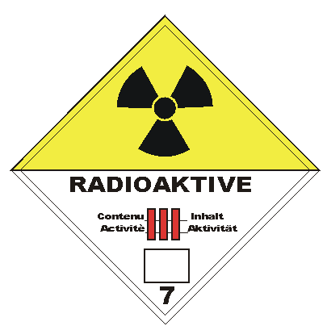
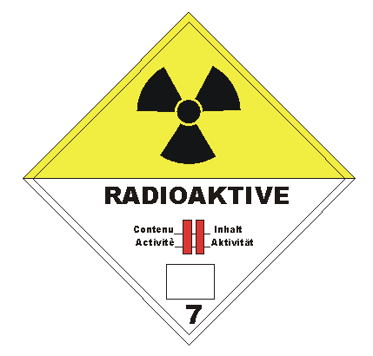
Gefahrstoffklassen 5 - 8
Gefahrstoffklassen
5 Entzündend (oxidierend)
wirkende Stoffe
6 Giftige und ansteckungsgefährliche Stoffe
5.1
5.2
Organisches
Peroxid
Ansteckungs-
gefährlich
giftig
7 Radioaktive Stoffe
8 Ätzende Stoffe

Slide 26

Gefahrstoffklassen 9
Gefahrstoffklassen
9 Verschiedene gefährliche Stoffe
und Gegenstände
Stoffe in erwärmtem Zustand
Abfall
Eisenbahn, Rangierhinweise
Vorsichtig rangieren
Abstoß- und Auflaufverbot

Slide 27
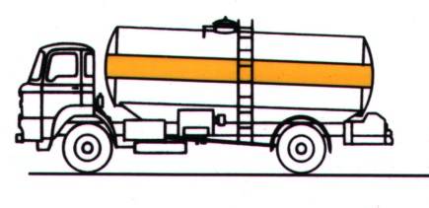
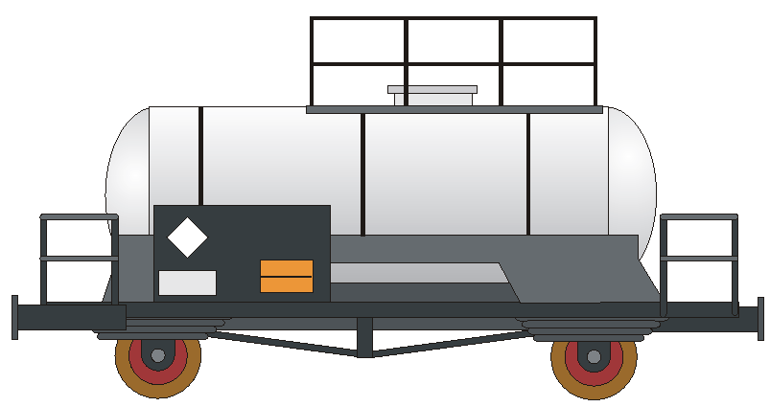
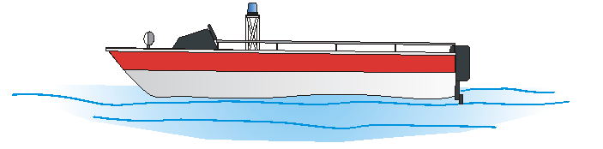
Kennzeichnung Flüssiggastransport
Kennzeichnung von Flüssiggastransport und Schifffahrt
Flüssiggastransport
Schifffahrt: Kennzeichnung durch blaue
Leuchtkegel bzw. blaue Lichter
Explosivstoffe geladen
Giftige Stoffe geladen
Brennbare Stoffe geladen

Slide 28
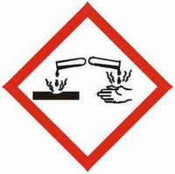








Gefahrensymbole auf Versandstücken
Gefahrensymbole auf Versandstücken nach GHS

Slide 29








Kennzeichnung Druckgasflaschen
Kennzeichnung von Druckgasflaschen
Argon
Sauerstoff
Acetylen
Kohlendioxid
Xenon
Krypton
Neon
Druckluft
Wasserstoff
Stickstoff /
Wasserstoff
Stickstoff
Helium
Argon / CO_{²}

Slide 30
Erkrankung / Verletzung
Erkrankung / Verletzung - Gesundheitsgefahren -
Persönliche
Voraussetzungen:
Im Einsatz:
Einsatzfähigkeit
Persönliche Schutzausrüstung vollständig und
korrekt anlegen
Impfschutz
Infektionsschutzhandschuhe
unterziehen
Ausbildungsstand
erweiterte Persönliche Schutzausrüstung
nach Auftrag verwenden
Löschmittel und Geräte taktisch
richtig einsetzen – UVV beachten
Gesundheitsgefahren
für Einsatzkräfte sind
zu vermeiden!
Abstand halten, Abschirmung nutzen,
Aufenthaltsdauer begrenzen
Inkorporation verhindern
(beachte auch: Essen, Trinken, Rauchen)
Hygiene beachten
(klare Schwarz – weiß - Trennung)
Besondere Gefahr sofort melden!

Slide 31
Explosionsgefahren
Explosionsgefahren
Zündung von Sprengstoff und Munition
Freisetzung von Gasen und Dämpfen
Aufwirbelung von Stäuben und Ablagerungen
Rauchgasansammlung in Gebäuden
Bersten von Druckbehältern
Einsatz falscher Löschmittel

Slide 32
Einsturzursachen b. Gebäuden
Einsturz - Einsturzursachen bei Gebäuden -
Mechanische Zerstörung (z.B. durch Explosion oder Naturereignis)
Verwendung ungeeigneter Baustoffe und Bauteile
Überlastung tragender Bauteile durch unzulässige Verkehrslast oder
durch Löschwasser
Abbrand tragender oder aussteifender Holzbalken und Holz-
konstruktionen
Wärmeausdehnung und Festigkeitsverlust von Stahlträgern und
Stahlkonstruktionen
Abplatzen von Bauteilen aus Naturstein bei Erwärmung
Rissbildung und Materialspannungen bei Erwärmung
Ausdehnung und Krümmung bei einseitiger Erwärmung

Slide 33
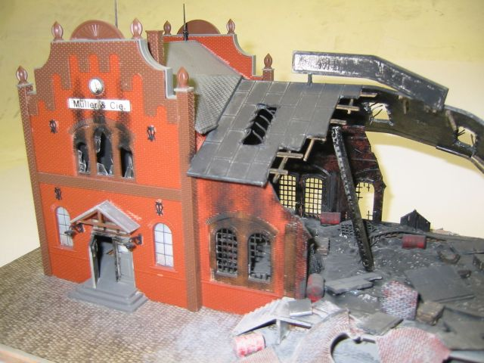
Einsturzgefahr b. Gebäuden
Einsturzgefahr

Slide 34
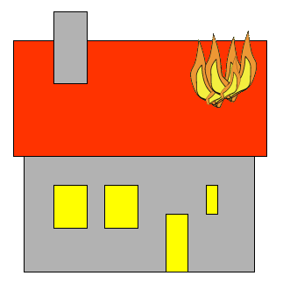
Trümmerschatten bei Gebäuden
Trümmerschatten bei Gebäuden
Giebelhöhe
Trümmerschatten
= 1,5 fache der Giebelhöhe

Slide 35
Maßnahmen bei Einsturzgefahr
Maßnahmen bei Einsturzgefahr
Sobald eine Einsturzgefahr erkannt wurde, ist je nach Lage und
Entscheidung des Einsatzleiters
der Bereich zu meiden,
die Gefahr durch geeignete Maßnahmen zu beseitigen
(Abstützen, Abstreben, Einreißen),
ein anderer Angriffsweg zu wählen,
oder der sofortige Rückzug und Sammeln am Einsatz-
fahrzeug geboten!

Slide 36
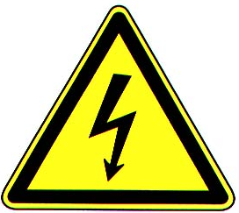
Elektrizität
Elektrizität - Wirkung des elektrischen Stromes -
Die Wirkung des elektrischen Stromes
auf den menschlichen Körper
hängt ab von:
der Stromstärke
der Eintritts- und Austrittsstelle
der Einwirkzeit
der Frequenz

Slide 37
Wirkung des elektr. Stromes
Wirkung des elektrischen Stromes auf den menschlichen Körper
Stromstärke | Gleichstrom | <=80mA | 80mA bis 3 A | >3A
 | Wechsel- strom | <=25mA | 25 bis 80 mA | >80mA
Wirkung auf den menschlichen Körper |  | Muskelkrämpfe | Herzkammer- flimmern | Tod durch Herzkammer- flimmern

Slide 38
Mindestabstände
Mindestabstände bei Annäherung von Einsatzkräften
bis 1000 Volt Mindestabstand 1 Meter
1000 bis 110 000 Volt Mindestabstand 3 Meter
110 000 bis 220 000 Volt Mindestabstand 4 Meter
über 220 000 Volt Mindestabstand 5 Meter
Bei Anlagen der DB AG
15 000 Volt Mindestabstand 3,0 Meter

Slide 39
Durchzuführ. Sicherheitsmaßnahmen
Durchzuführende Sicherheitsmaßnahmen
Sicherheitsregeln
Freischalten
Gegen Wiedereinschalten sichern
Spannungsfreiheit feststellen
Erden und Kurzschließen
Benachbarte unter Spannung stehende Teile
abdecken oder abschranken

Slide 40
Spannungstrichter
Spannungstrichter
Spannungskreis (Radius = 20 m)
Hochspannungsleitung
Auflagepunkt der Leitung

Slide 41
Geltungsbereich bei Elektrounfällen
Bei Unfällen durch elektrischen Strom gilt:
Verletzte aus dem Gefahrenbereich bringen
Bei Herzstillstand ist die Herz – Lungen – Wiederbelebung
einzuleiten
Wunden und Brandverletzungen behandeln!

